Slide 1
라즈베리 피코 검사 시스템 제안서
JLJ company

Slide 2
목차
팀원 소개
목적 및 필요성
시스템 설명
기대 효과
결론 및 요약
시스템 동작 시연

Slide 3
팀원 소개
조현석(팀장)
이대원
지정배
시스템 개발 총괄
라벨링 작업 및 모델 학습
시스템 소프트웨어 설계

Slide 4
시스템 목적 및 목표
시스템 개발의 목표
사람이 일일이 확인하기 어려운 제품 검사를 ai를 통해 진행하여 제품의 품질을 자동으로 평가하고, 불량품을 빠르게 선별하여 생산 효율성을 높이는 것

Slide 5
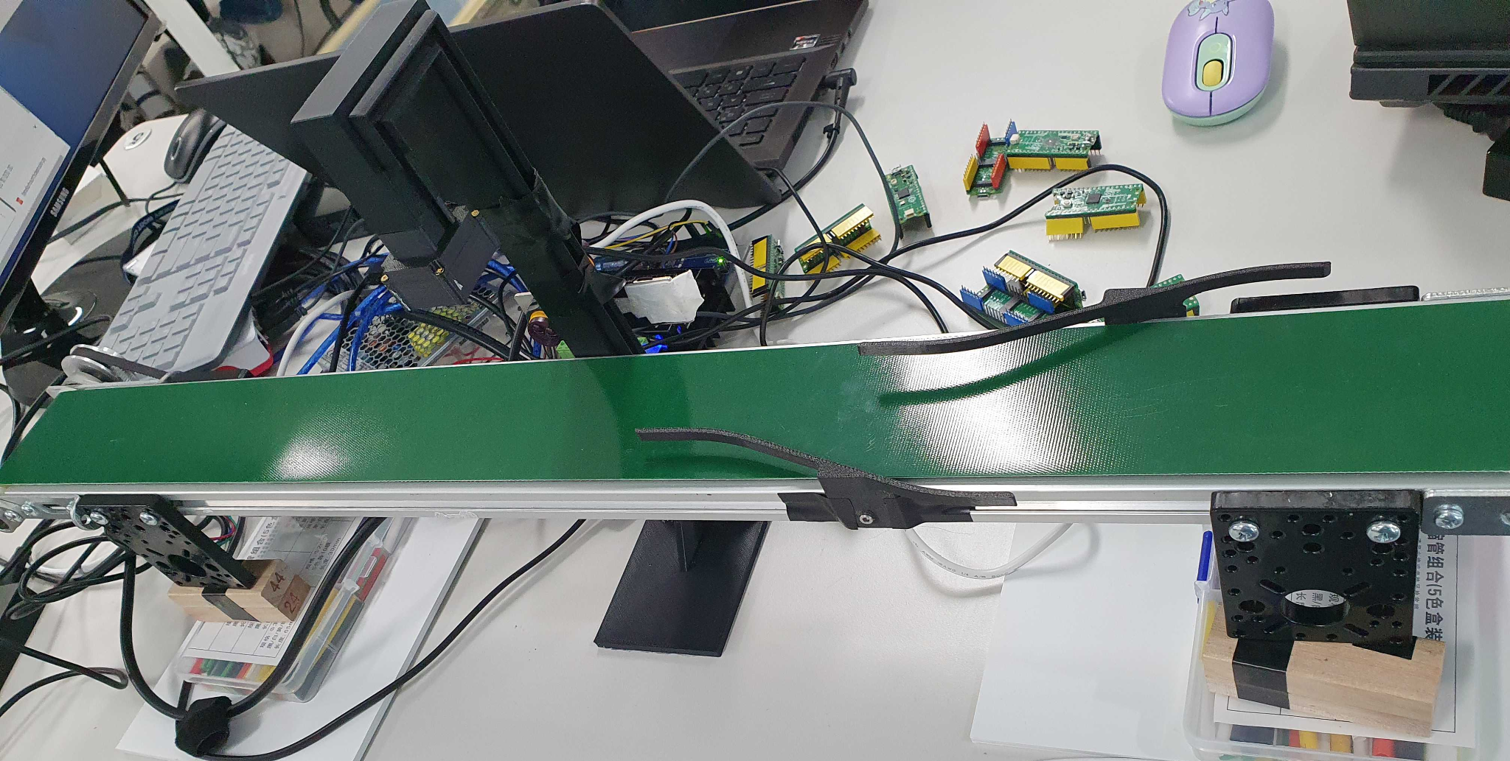
시스템 설명
하드웨어
기존 모델에서 컨베이어 벨트를 더 위로 설치하여 카메라와의 간격을 좁혀 해상도 상승
라즈베리 피코를 정렬 시킬 수 있는 장치를 추가 설치

Slide 6
시스템 설명
소프트웨어
이미지 처리 과정
제품 탐지 → 이미지 크롭 → 이미지 샤프닝 → 이미지 resize
처리된 이미지를 api로 보내고 object를 탐지하여 해당 정보를 다시 받아서 박스 생성 후 도출

Slide 7
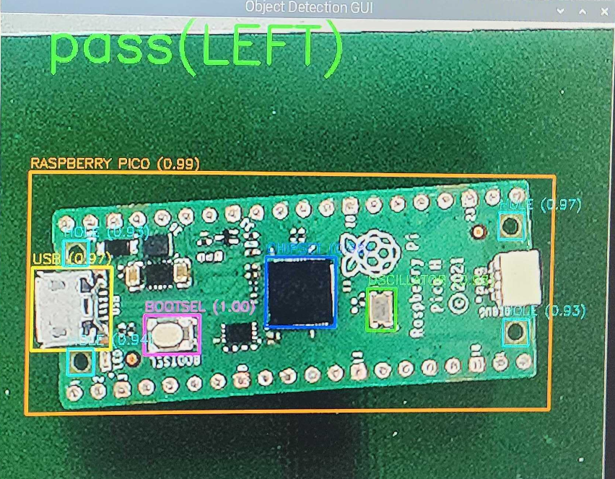
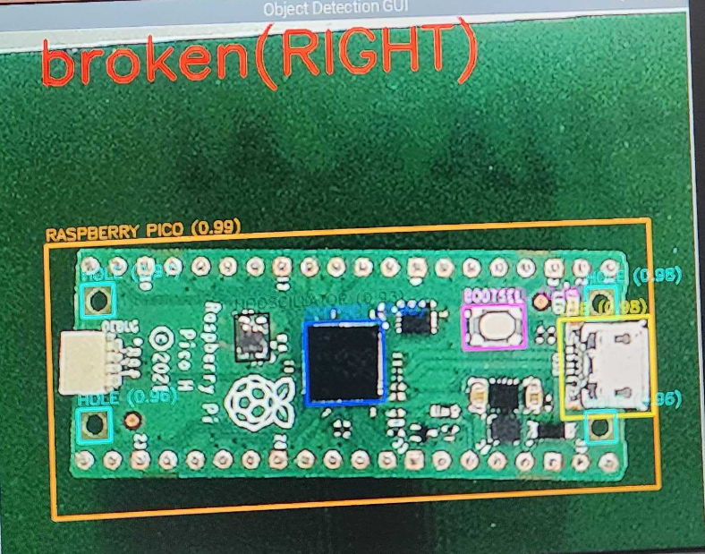
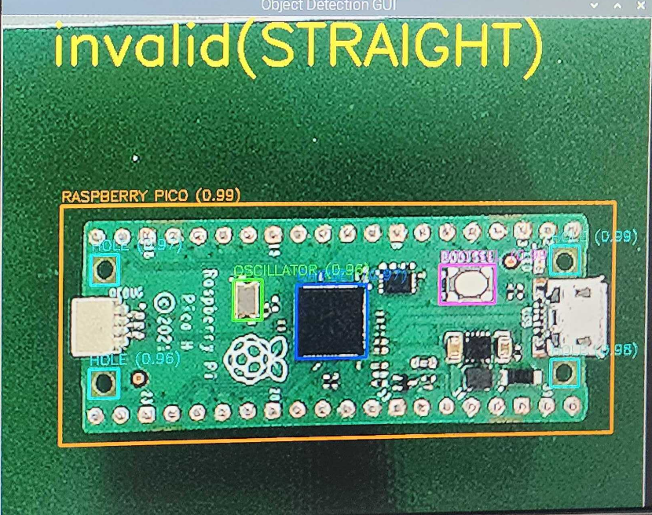
시스템 설명
소프트웨어
탐지된 사진

Slide 8
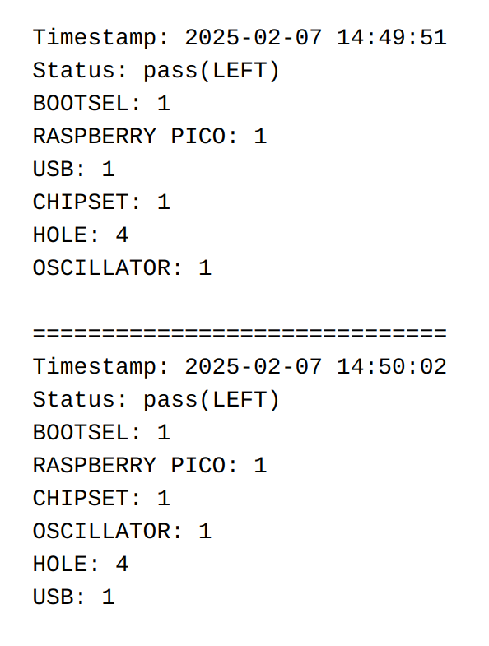
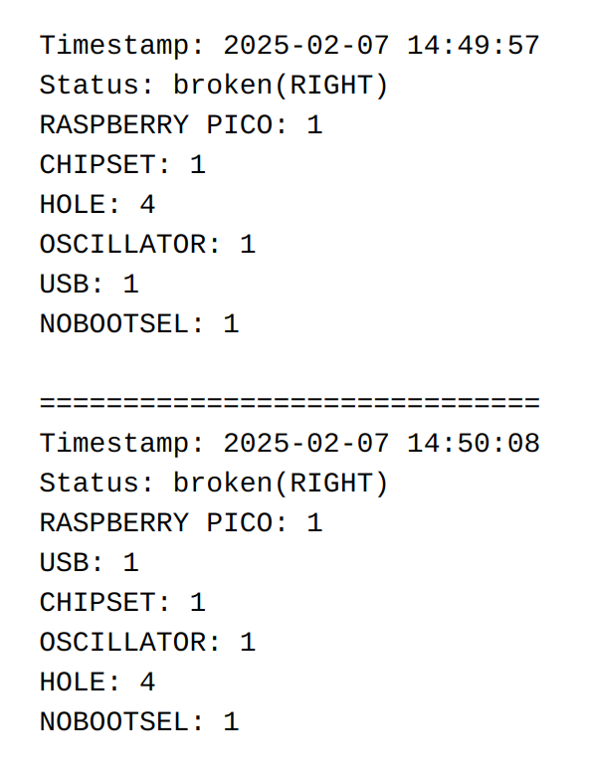
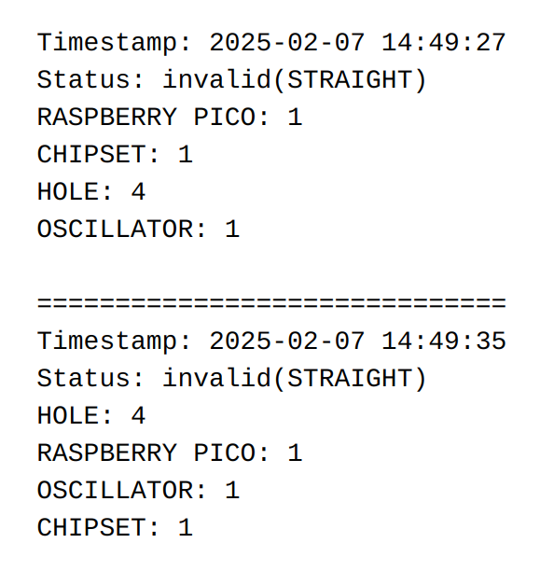
시스템 설명
소프트웨어
정보 저장 (상태에 따른 각기 다른 파일에 저장)

Slide 9
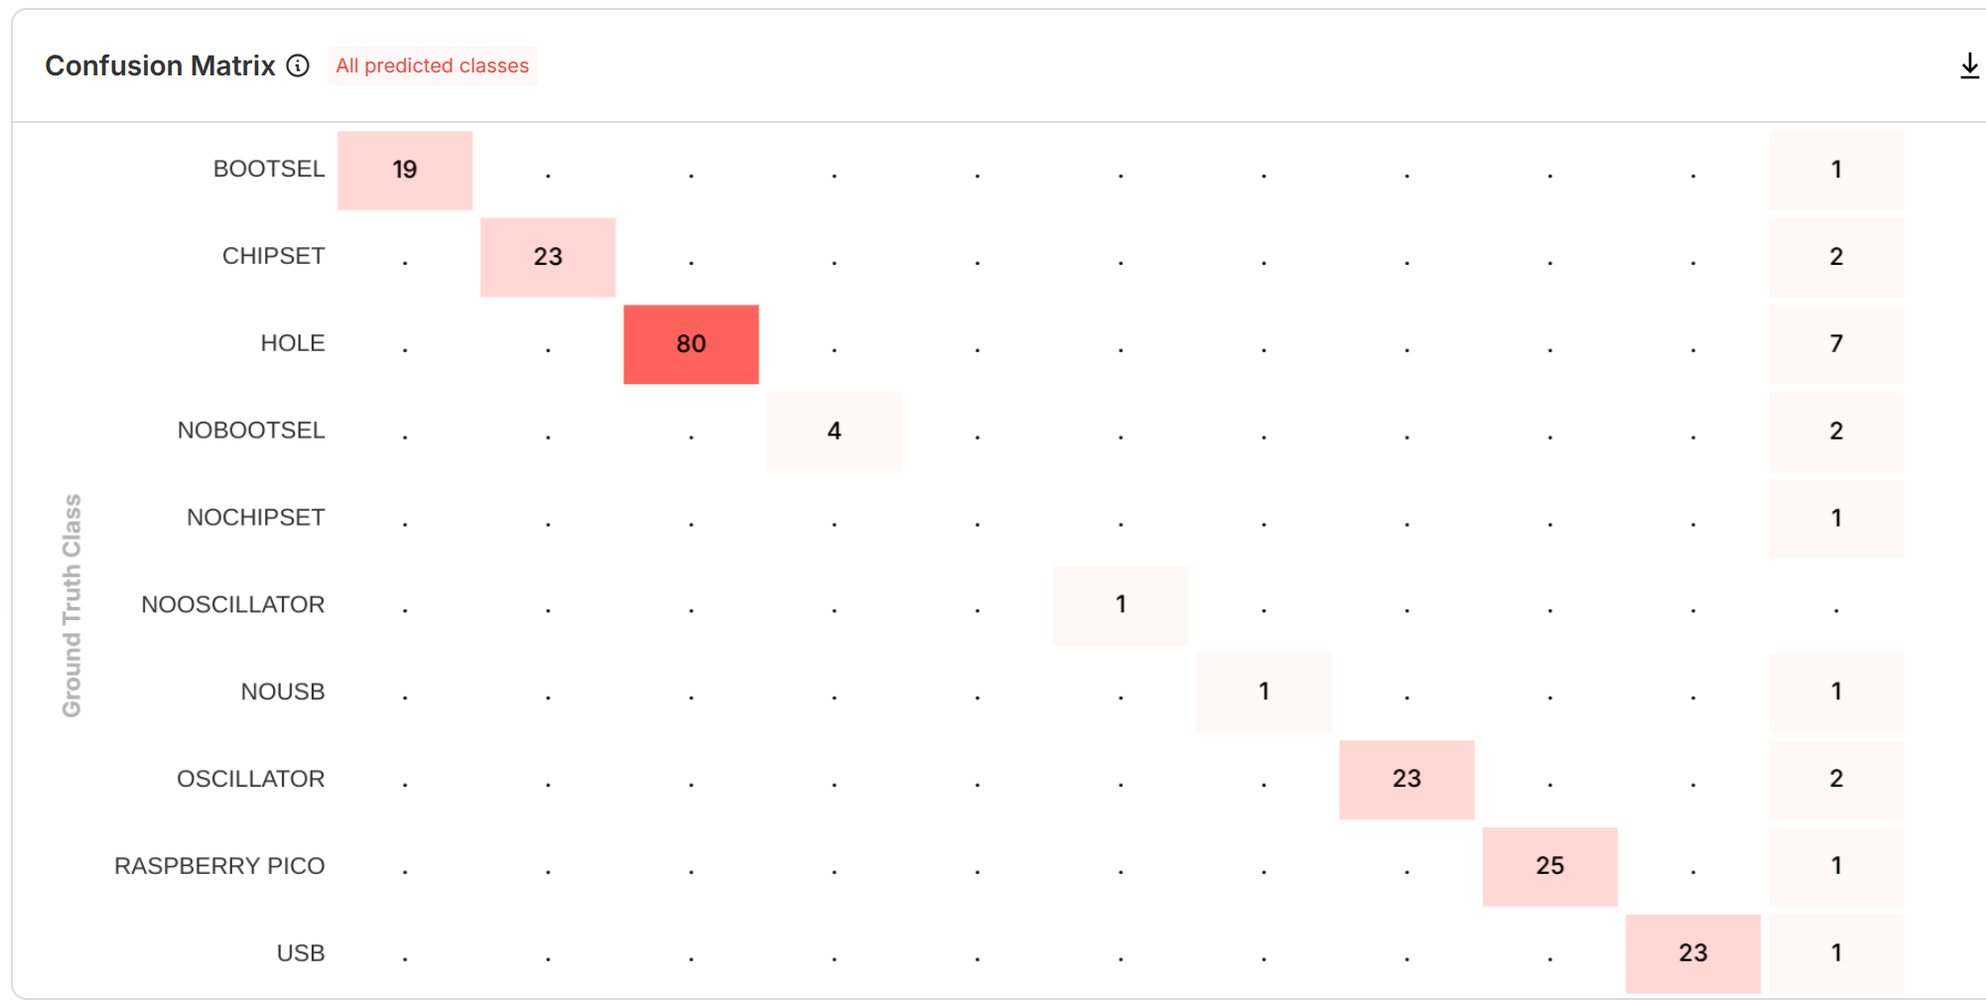
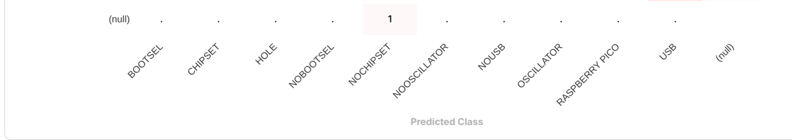
시스템 설명
모델 소개 및 성능
1차 모델
130장의 데이터를 통해 학습 진행
mAP : 71.1%
테스트 데이터를 통해 측정한 정확도 : 38%

Slide 10
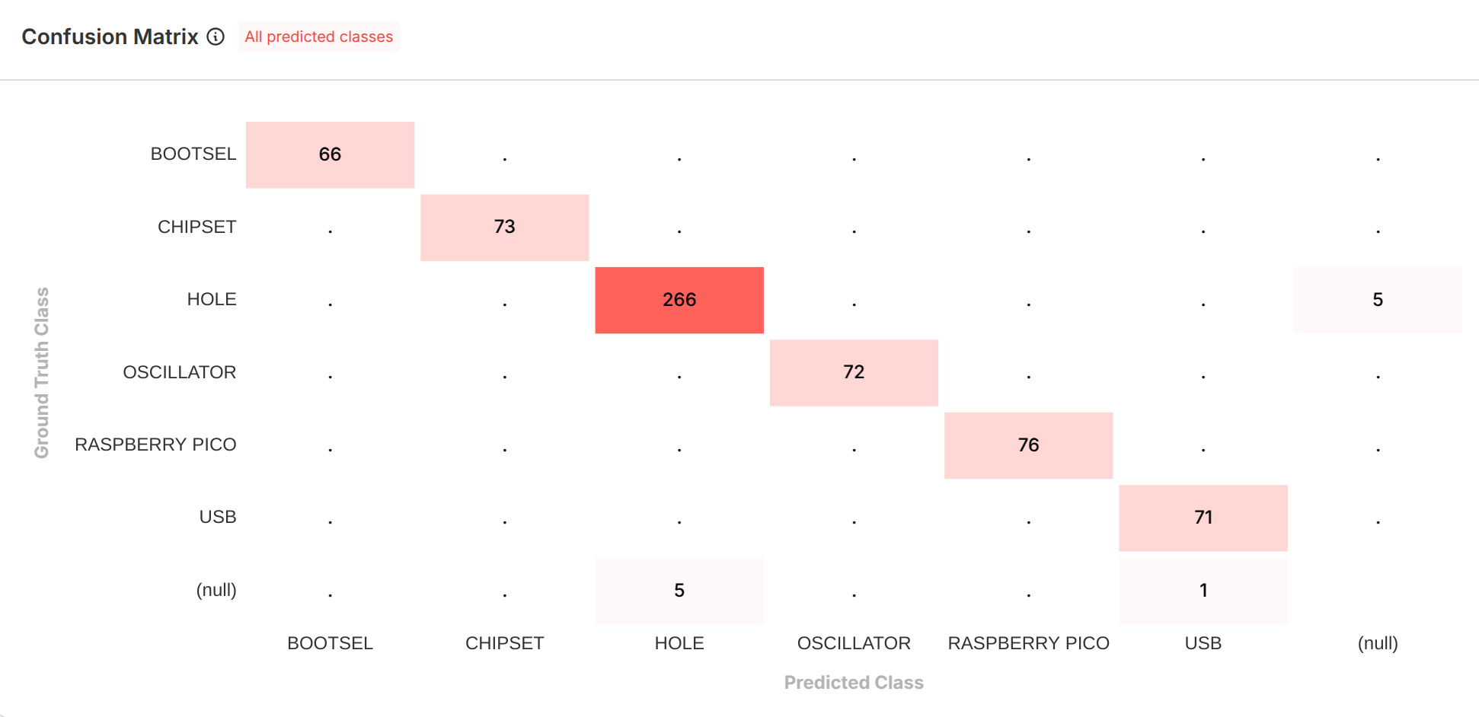
시스템 설명
모델 소개 및 성능
2차 모델
380장의 데이터를 통해 학습 진행
mAP : 94.2%
테스트 데이터를 통해 측정한 정확도 : 71%

Slide 11
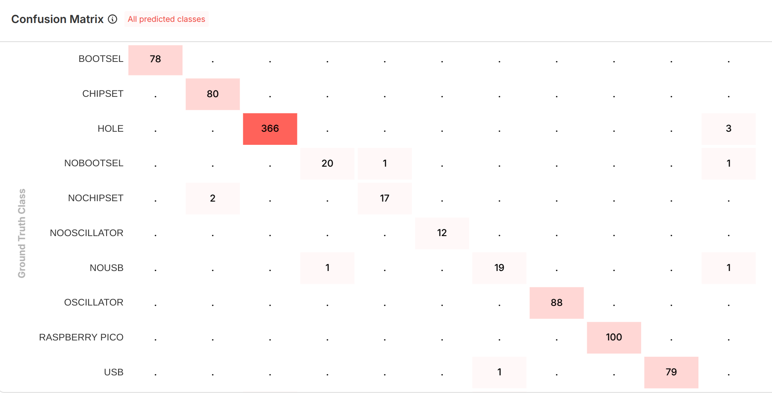
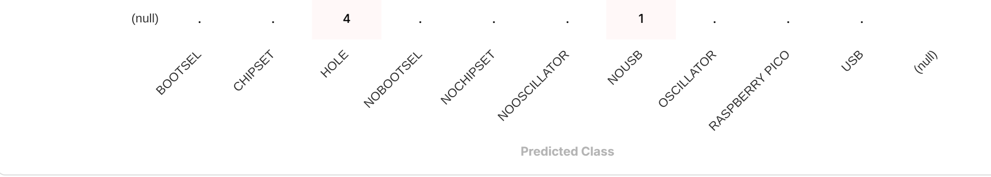
시스템 설명
모델 소개 및 성능
3차 모델
500장의 데이터를 통해 학습 진행
(고장난 데이터 추가)
mAP : 88.8%
테스트 데이터를 통해 측정한 정확도 : 71%

Slide 12
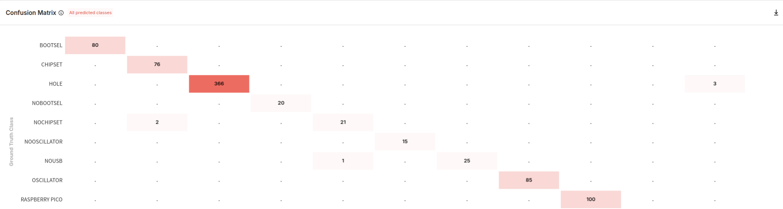
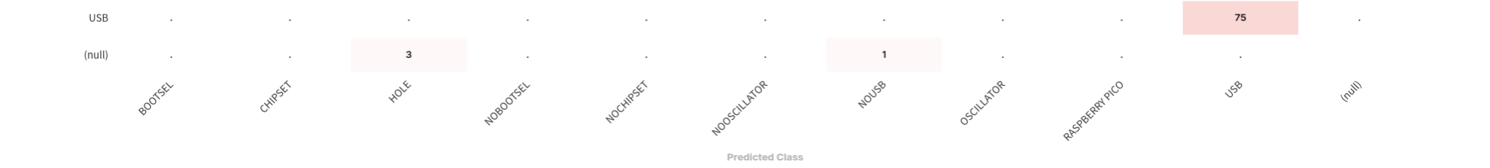
시스템 설명
모델 소개 및 성능
4차 모델
500장의 데이터를 통해 학습 진행
mAP : 90.9%
테스트 데이터를 통해 측정한 정확도 : 87%
제품 검사시간 : 약 2초

Slide 13
시스템 설명
모델 및 시스템 개선 방향
현재 모델의 데이터 학습량은 500장
이후 학습량을 늘려 정확도 향상 기대
저장된 정보를 이용하여 데이터 베이스 구축
카메라 2대 사용시 이론상 98.31% 탐지 가능
양품
불량품
보류
← 카메라

Slide 14
기대 효과
생산 품질 향상
학습된 ai를 통해 일관된 제품 검사 가능
효율성 증대
실시간으로 불량품을 감지하여 생산 라인의 속도를 유지하면서도 품질을 보장
비용 절감
초기 투자 후 지속적인 인건비 절감과 불량품으로 인한 손실을 최소화

Slide 15
결론 및 요약
이 시스템을 통하여 불량품 탐지를 더 빠르고 정확하게 할 수 있으며 향후 공장 자동화 시스템을 구축하는 것에도 도움이 될 것이라 예상

Slide 16
시스템 동작 시연
“
”

Slide 17
감사합니다

